Slide 1
Zjišťování zásoby porostu pomocí jednotných objemových křivek - JOK
Dendrometrie – cvičení 5
Zdeněk Adamec

Slide 2
Metoda JOK
Oproti metodě objemových tabulek je méně náročná, protože se při ní měří méně výšek
Výšky se měří pouze pro střední (Weisseho) kmen a ne pro každý tloušťkový stupeň
Přesnost srovnatelná s objemovými tabulkami (ve středové části JOK 0-3% na okrajových částech 8-15% => snažíme se používat jen středové části JOK)
Stejně jako objemové tabulky může být využita buď s průměrkováním naplno nebo na zkusných plochách
Využití v mýtních porostech nebo na výzkumných plochách

Slide 3
Zadání
Pro zadané dřeviny stanovte zásobu pomocí JOK tabulek. Součástí výstupu bude tabulka obsahující Weisseho procento, pořadí Weisseho vzorníku, střední Weisseho tloušťku, střední Weisseho výšku a číslo JOK. Výstupem bude také graf zobrazující tloušťkovou strukturu jednotlivých dřevin. Také stanovte pro všechny dřeviny absolutní a relativní výškovou bonitu a objem středního kmene. Zásoby stanovte s kůrou i bez kůry. Zjistěte také hektarové tabulkové zásoby všech dřevin. Dopočítejte také redukované plochy dřevin a porostu, zastoupení dřevin a zakmenění porostu.
Data v zadaném příkladu byla sbírána průměrkováním na zkusných plochách.

Slide 4
Výpočet kumulativních četností tlouštěk, určení tvaru rozdělení a Weisseho procenta
Pro každý tloušťkový stupeň se musí stanovit kumulativní četnost (součet četností daného tloušťkového stupně a všech stupňů tenčích)
Jednotlivé četnosti tloušťkových stupňů se také vynesou do grafu a určí se tvar rozdělení
Podle tvaru rozdělení se určí Weisseho procento – je v taxačním průvodci (levostranné 65%, pravostranné 57% souměrné 61%, klesající 69%)
Weisseho procento určuje, který strom je reprezentantem porostu s ohledem na střední tloušťku

Slide 5
Určení Weisseho vzorníku - n_{w}
Weisseho vzorník se určí tak, že se seřadí stromy od nejtenčích po nejtlustší (v našem případě je to provedeno kumulativními četnostmi) a celkový počet stromů se vynásobí Weisseho procentem a dostanu pořadí Weisseho vzorníku
Příklad: levostranné rozdělení = Weisseho % = 65, v porostu je 420 stromů dané dřeviny => 420*0,65 = Weisseho vzorník je 273. strom v pořadí

Slide 6
Určení střední tloušťky Weisseho kmene d_{w}
Určíme, ve kterém tloušťkovém stupni leží podle pořadí Weisseho kmen
Protože známe počet kmenů v tloušťkovém stupni i rozsah tlouštěk tohoto stupně, tak můžeme provést interpolaci
Nesmíme zapomenout, že označení tloušťkové stupně je jeho středem a musíme provádět interpolaci vždy od počátku rozsahu tloušťkového stupně
příklad: Weisseho kmen je 273. v pořadí=> leží v tloušťkovém stupni 28 (rozsah tl. stupně je 26,1-30 cm a 220. až 292. strom)
d_{w}= (n_{w}-n_{min})/(n_{max}-n_{min})*4+d_{min} = (273-220)/(292-220)*4+26,1=29,0 cm
Násobíme při interpolaci 4, protože rozsah tloušťkové stupně je 4 cm, pokud by byl rozsah 2 cm, tak by se násobilo 2.

Slide 7
Určení střední výšky Weisseho kmene - h_{w}
Střední výška se určí tak, že se v porostu vyhledají stromy v tloušťkovém stupni se střední tloušťkou a stromy v intervalu ± 4 cm (sousední tloušťkové stupně) a na těchto stromech se změří v průměru 10 – 20 výšek (čím větší a více heterogenní je porost, tím více výšek je nutné změřit – i více než 20)
Střední výška h_{w} se spočítá jako průměrná hodnota z takto zjištěných výšek

Slide 8
Stanovení čísla JOK a zjištění objemu jednotlivých stromů
Číslo JOK se zjistí podle střední tloušťky d_{w} a střední výšky h_{w} v tabulkách JOK z grafu
Objem jednotlivého stromu se zjistí tak, že si pro danou dřevinu vyberu tabulku JOK, jejíž rozsah obsahuje i zjištěné číslo JOK
V tabulkách jsou uvedeny pro jednotlivé tloušťkové stupně objemy jednotlivých stromů pro všechna uvedená čísla JOK

Slide 9
Výpočet zásoby dřeviny v tloušťkovém stupni, zásoby na zkusných plochách, na hektar a na celý porost
Výpočet zásoby v tloušťkovém stupni se provede tak, že se vynásobí objem jednotlivého kmene s počtem kmenů v tloušťkovém stupni
Příklad: objem jednotlivého kmene (d=18 cm) = 0,22 m³, počet stromů v tloušťkovém stupni = 15 => zásoba v tloušťkovém stupni 0,22*15 = 3,3 m³
Zásoba dřeviny na zkusných plochách (ZP) se vypočítá jako součet zásob v jednotlivých tloušťkových stupních
Zásoba dřeviny na hektar se vypočítá jako podíl zásoby dřeviny na zkusných plochách a výměry zkusných ploch
$$V_{dřeviny/ha}= \frac{V_{dřeviny (ZP)}}{P_{(ZP)}}$$
Zásoba dřeviny na porost se vypočítá jako součin zásoby dřeviny na hektar a výměry porostu
$$V_{dřeviny/porost}=V_{dřeviny (ha)}∗P$$

Slide 10
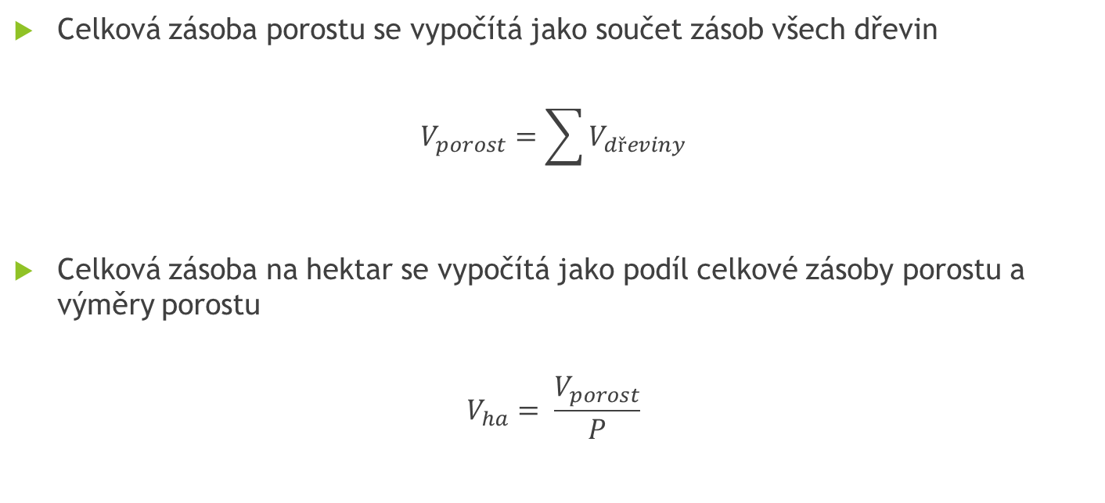
Výpočet celkové zásoby porostu a celkové zásoby na hektar
Celková zásoba porostu se vypočítá jako součet zásob všech dřevin
$$V_{porost}=\sum{V_{dřeviny}}$$
Celková zásoba na hektar se vypočítá jako podíl celkové zásoby porostu a výměry porostu
$$V_{ha}= \frac{V_{porost}}{P}$$

Slide 11
Výpočet objemu středního kmene - v̄
v̄̄ (m³) = celková zásoba dřeviny na zkusných plochách : počet stromů dané dřeviny na zkusných plochách
Příklad: V_{JD} = 34,5 m³, počet jedlí na zkusných plochách = 42 => v̄ = 34,5/42 = 0,82 m³

Slide 12
Výpočet absolutní a relativní bonity, zásoby tabulkové, redukované plochy dřeviny a porostu, zastoupení dřevin a zakmenění porostu
Viz prezentace do cvičení – Objemové tabulky – cvičení 4

